Slide 1
Internet安全协议与分析
IPsec协议
张保稳
26/11/8

Slide 2
IP安全问题
源地址欺骗
包重放
无数据完整性和机密性
DOS attacks
Replay attacks
Spying
and more…

Slide 3
问题
如何对IP层进行安全加固？

Slide 4
本次课程教学安排
Ipsec 概念
IPsec机理
IPsec 应用

Slide 5
IP 安全问题
IP协议从本质上就是不安全的，修改IP包并重新正确计算校验和是很容易的，仅仅依靠IP头部的校验和字段无法保证IP包的安全。
IPv4未对安全选项进行处理，如缺乏对通信双方真实身份的验证，缺乏对数据的完整性和机密性保护，没有进行加密,因此容易被监听和捕获，IP地址欺骗，信息泄露，和数据被篡改等攻击

Slide 6
IPSec
IPSec是一组安全IP协议集(RFC 1825,1826,1827)是在IP包上为IP业务提供保护的安全协议标准，弥补IPv4设计时缺乏安全性考虑的不足。
目的：是把安全机制引入IP协议，使用现代密码学方法支持机密性和认证性服务，确保公网上数据通信的可靠性和完整性。

Slide 7
IPSec的概念
IP Security :一个框架，一套协议和标准，支撑IP层的安全。
传输中的认证和加密.
  认证包的发起者.
  防止传输中的拦截和篡改.

Slide 8
IPSec概述
IPSec是随着IPv6的制定而产生的，IPSec对IPV4是可选的，对IPV6是必须的，IPSec由三种机制共同保障：认证、信息机密性和密钥管理
IPSec实现两个基本目标：
  1）保护IP数据包安全；
  2）为抵御网络攻击提供防护措施。
IPSec提供访问控制、无连接完整性、数据源鉴别、载荷机密性和有限流量机密等安全服务。

Slide 9
Necessity
和IP有关的安全设施
广泛的业界支持：Cisco, Microsoft, Network Associates, CheckPoint Software, Bay Networks, etc.
IETF standard – Will网络 be mandatory in IPv6

Slide 10
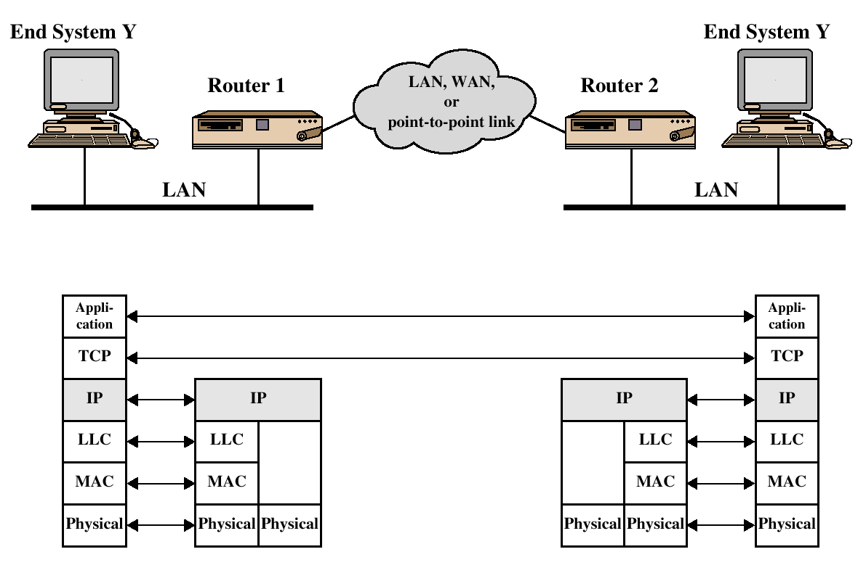
TCP/IP原理图

Slide 11
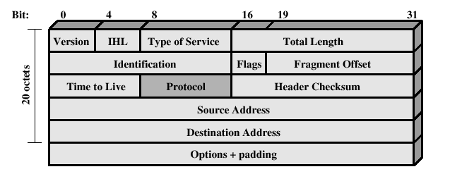
IPv4 header

Slide 12
IPv4 security
无连接的不可靠的
IP地址容易被假冒
路由器和网关容易被嗅探

Slide 13
IPSec
数据源认证 (IP address)
完整性保护
重放攻击保护
机密性和隐私
DOS预防 (Clogging, DOS)
Support for IPv4, IPv6 (mandatory in IPv6)

Slide 14
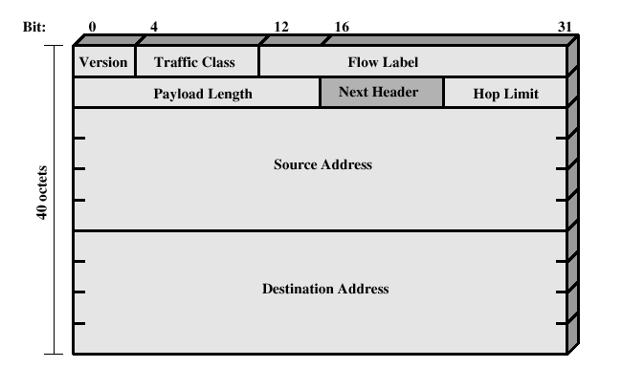
IPv6 header

Slide 15
IPsec资料
IPSec documents:
  RFC 2401: An overview of security architecture
  RFC 2402: Description of a packet encryption extension to IPv4 and IPv6
  RFC 2406: Description of a packet encryption extension to IPv4 and IPv6
  RFC 2408: Specification of key managament capabilities

Slide 16
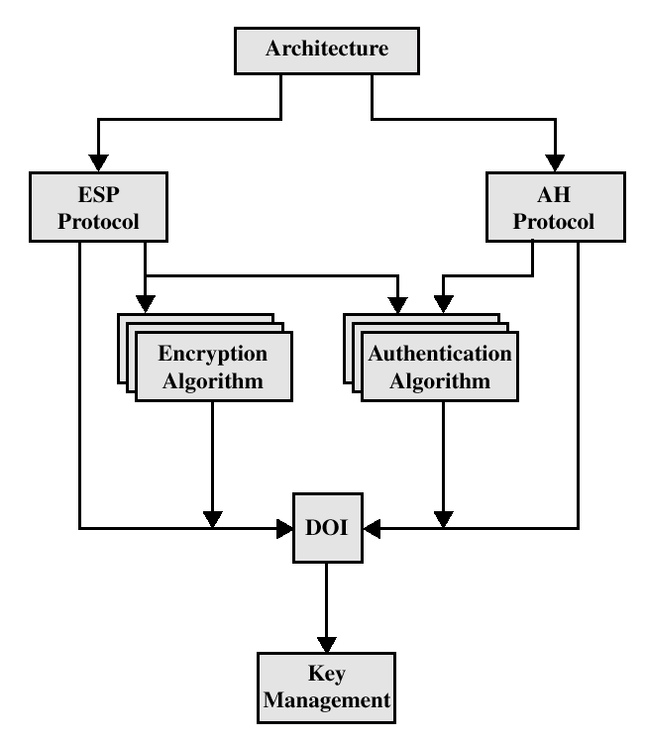
IPsec 文档体系

Slide 17
IPsec
两个分离的层
IKE – Internet Key Exchange
IP-Sec record sub-layer: traffic encapsulation & protection

Slide 18
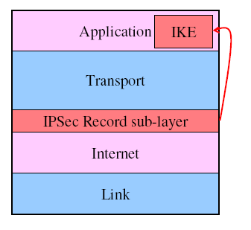
IPsec

Slide 19
Security Associations
Security Association (SA). 见 RFC 1825.
SAs 由Security Parameter Index (SPI) 和 目标地址组成.
单个IPsec连接至少需要2个SA。

Slide 20
Security Associations
SA的参数:
  认证算法和模式
  加密算法和模式
  相关密钥
  密钥生命周期
  SA生命周期
  SA源地址
  敏感水平(秘密还是未分类)

Slide 21
Security Association Data (SAD)
含有所有活跃的SA (SAs)
Incoming: access via SPI in packet SPI in each direction selected by recipient (for efficiency)
Outgoing: access via `selectors` in packet IP addresses, TCP/UDP ports and more
手工创建或者经由IKE

Slide 22
Security Policy Data (SPD)
含有用户定义的策略.：每个报文的安全服务及其水平。
含有规则列表: <TrafficSelector, action>
Traffic Selectors:IP addresses and/or ports (specific or range), protocol (TCP/UDP/?);
Actions: Discard; Bypass IPsec；Apply IPsec

Slide 23
AH – Authentication Header
AH
  Defined in RFC 1826
  完整性: Yes, including IP header
  认证: Yes
  Non-repudiation: Depends on cryptography algorithm.
  加密: No
  重放保护: Yes

Slide 24
Authentication Header (AH)
AH协议为IP通信提供数据源认证、数据完整性和反重播保证，它能保护通信免受篡改，但不能防止窃听，适合用于传输非机密数据。
AH的工作原理是在每一个数据包上添加一个身份验证报头。此报头包含一个带密钥的hash散列，此hash散列在整个数据包中计算，因此对数据的任何更改将致使散列无效--这样就提供了完整性保护，这样可以确认数据有否被篡改及防止第三方攻击；
无机密性保护!

Slide 25
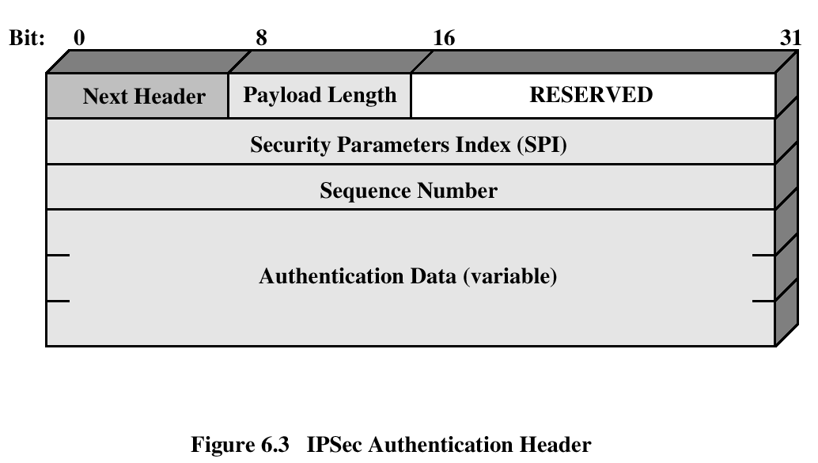

Slide 26
AH 细节
传输模式:AH被插在IP头之后但在所有的传输层协议(如TCP、UDP)之前，或其它IPSec协议头之前；
  传输模式：使用原始的明文IP头，即源/目的地址不变，所有安全信息在AH中。被AH验证的区域是整个IP包（可变字段除外），包括IP包头部，因此源IP地址、目的IP地址是不能修改的，否则会被检测出来。
  然而，如果该包在传送的过程中经过NAT（Network Address Translation，网络地址转换）网关，其源/目的IP地址将被改变，将造成到达目的地址后的完整性验证失败。因此，AH在传输模式下和NAT是冲突的，不能同时使用，或者可以说AH不能穿越NAT。

Slide 27
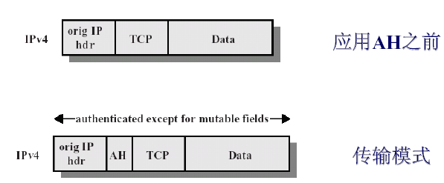
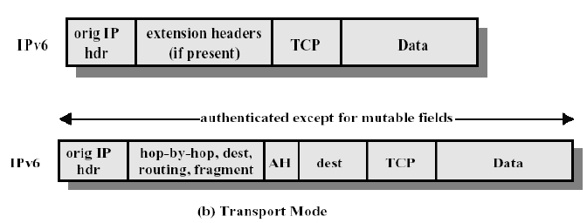
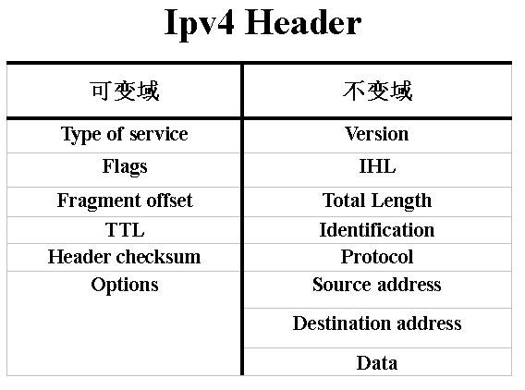
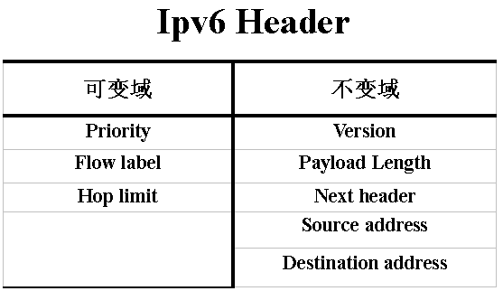
AH认证

Slide 28
AH 细节
隧道模式：AH插在原始的IP头之前，另外生成一个新的IP头放在AH之前；
  隧道模式：加密整个IP数据报，包括全部TCP/IP或UDP/IP头和数据，并用自己的地址作为源地址加入到新的IP头。 AH验证的范围也是整个IP包，因此AH和NAT的冲突在隧道模式下也存在。

Slide 29
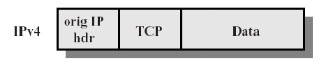
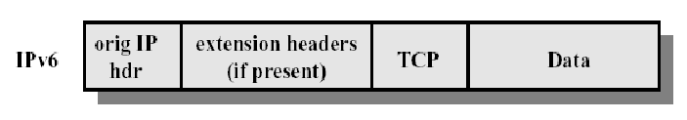
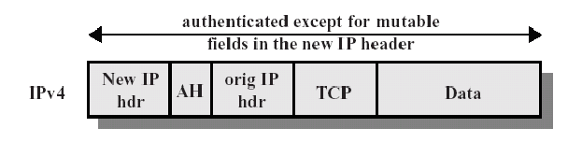
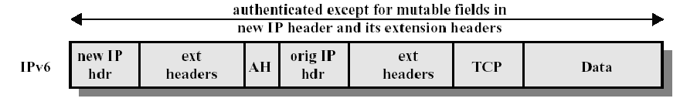
AH认证

Slide 30
AH Outbound & Inbound processing
输出处理过程：(senders end):
        Security Association Lookup
        Sequence Number Generation
        ICV computation
        Padding
        Fragmentation
接受处理过程：(receivers end):
        Reassembly
        Security Association Lookup
        Sequence Number Verification
        ICV verification

Slide 31
ESP– Encapsulating Security Payload
在检测到需要IPsec的传输并且没有建立IPsec的连接时候通知 IKE
Defined in RFC 1827
  完整性: Yes
  认证性: 取决于加密处理算法.
  Non-repudiation: No
  Encryption: Yes
  Replay Protection: Yes

Slide 32
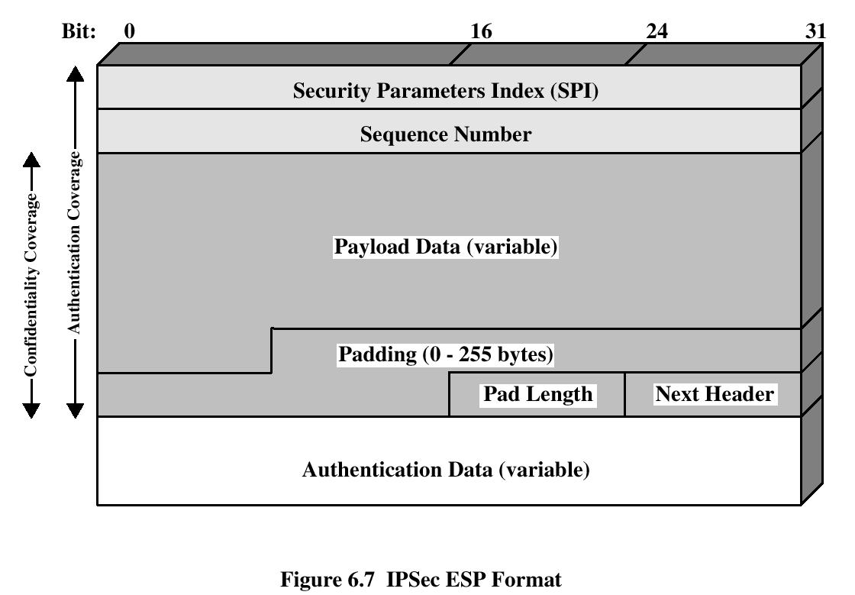

Slide 33
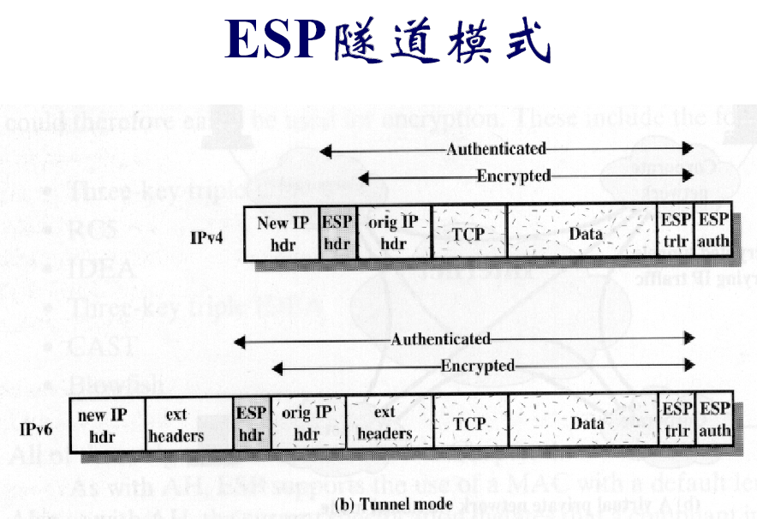
ESP操作模式在隧道模式下，整个原数据包被当作有效载荷封装了起来，外面附上新的IP报头。
其中“内部”IP报头（原IP报头）指定最终的信源和信宿地址
“外部”IP报头（新IP报头）中包含的常常是做中间处理的安全网关地址

Slide 34
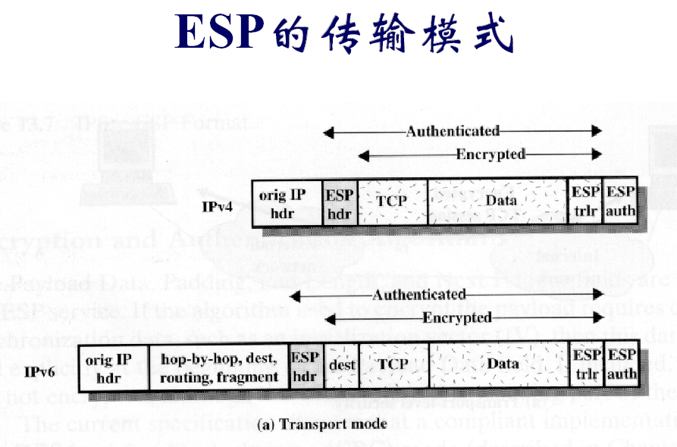

Slide 35
ESP
ESP的验证不会对整个IP包进行验证，IP包头部（含选项字段）不会被验证。因此，ESP不存在像AH那样的和NAT模式冲突的问题。
如果通信的任何一方具有私有地址或者在安全网关背后，双方的通信仍然可以用ESP来保护其安全，因为IP头部中的源/目的IP地址和其他字段不被验证，可以被NAT网关或者安全网关修改。
原IP地址被当作有效载荷的一部分受到IPSec的安全保护，另外，通过对数据加密，还可以将数据包目的地址隐藏起来，这样更有助于保护端对端隧道通信中数据的安全性。
ESP隧道模式的验证和加密能够提供数据流加密服务。

Slide 36
ESP Outbound & Inbound processing
输出处理过程(senders end):
        Security Association Lookup
        Sequence Number Generation
        Packet Encryption
        ICV computation
        Padding
        Fragmentation
接受处理过程 (receivers end):
        Reassembly
        Security Association Lookup
        Sequence Number Verification
        ICV verification
        Packet Decryption

Slide 37


IPsec Architecture
Transport Mode
Router
Router
Tunnel Mode

Slide 38
AH vs. ESP
AH and ESP的区别:
  ESP provides encryption, AH does not.
  AH can provide non-repudiation. ESP does not.
一般组合起来使用

Slide 39
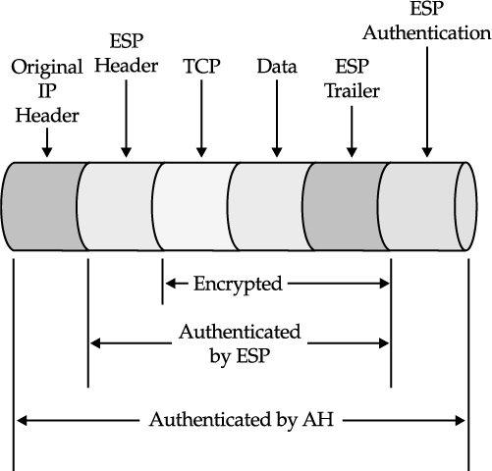
AH+ESP
ESP is always applied first:
This results in AH being the outer header
Advantage: the ESP header can also be protected by AH

Slide 40
IPsec Encryption & Authentication
Algorithms Used:
  Encryption:
      Symmetric – As IP packets may arrive out of order and Asymmetric algorithms are incredible slow.
      E.g. DES (Data Encryption Standard)
  Authentication:
      MAC (Message Authentication Codes) based on symmetric encryption algorithms.
      One way hash functions. (MD5 or SHA-1)

Slide 41
Diffie-Hellman 密钥交换
协商 p 和 g
1 < g < p
A
B
选择 x
X = g^{x} mod p
A
B
Y = g^{y} mod p
选择y
计算 k = Y^{x} mod p
计算 k’ = X^{y} mod p
A
k=k’=g^{xy} mod p
B
knows p, g, X, and Y, but not x or y or k

Slide 42
IPSEC工作机理
Internet Key Exchange (IKE) 用于配置ISPEC.
IKE Phase 1:
  Establishes a secure, authenticated channel between the two computers
  Authenticates and protects the identities of the peers
  Negotiates what SA policy to use
  Performs an authenticated shared secret keys exchange
  Sets up a secure tunnel for phase 2
  Two modes: Main mode or Aggressive mode

Slide 43
IPSEC工作机理
Main Mode IKE
  Negotiate algorithms & hashes.
  Generate shared secret keys using a Diffie-Hillman exchange.
  Verification of Identities.
Aggressive Mode IKE
  Squeezes all negotiation, key exchange, etc. into less packets.
  Advantage: Less network traffic & faster than main mode.
  Disadvantage: Information exchanged before a secure channel is created. Vulnerable to sniffing.

Slide 44
IPSEC工作机理
  An AH or ESP packet is then sent using the agreed upon “main” SA during the IKE phase 1.
  IKE Phase 2
    Negotiates IPSec SA parameters
    Establishes IPSec security associations for specific connections (like FTP, telnet, etc)
    Renegotiates IPSec SAs periodically
    Optionally performs an additional Diffie-Hellman exchange

Slide 45
ISAKMP payload format
ISAKMP head ISAKMP头（HDR）
Generic Payload Header 通用载荷头
Data Attributes 数据属性
Transform Payload 变换载荷
Proposal Payload 建议载荷
Security Association Payload 安全关联载荷（SA）
Key Exchange Payload 密钥交换载荷
Identification Payload 识别载荷
Certificate Payload 证书载荷（CERT）
Certificate Request Payload 证书请求载荷
Hash Payload 杂凑载荷
Signature Payload 签名载荷
Nonce Payload Nonce载荷

Slide 46
ISAKMP head
抗阻塞，通常采用HASH算法对地址、端口号及本地秘密信息计算得到。
1 |  |  |  |  |  |  |  |  |  |  |  |  |  |  |  |  |  |  |  |  | 2 |  |  |  |  |  |  |  |  |  |  | 3
0 | 1 | 2 | 3 | 4 | 5 | 6 | 7 | 8 | 9 | 0 | 1 | 2 |  | 3 | 4 | 5 | 6 | 7 | 8 | 9 | 0 | 1 | 2 | 3 | 4 |  | 5 | 6 | 7 | 8 | 9 | 0 | 1
Initiate cookie
Responder cookie
Next Payload |  |  |  |  |  |  |  |  | MjVer |  |  |  | Mnver |  |  |  | Exchange type |  |  |  |  |  |  |  |  | Flag
Message ID
Length
主版本、次版本
指示后续的载荷是否是加密或认证？
以字节为单位，表示整个报文的长度（头＋载荷）
由发起者生成的一个随机值，用于阶段2协商中标识协议状态

Slide 47
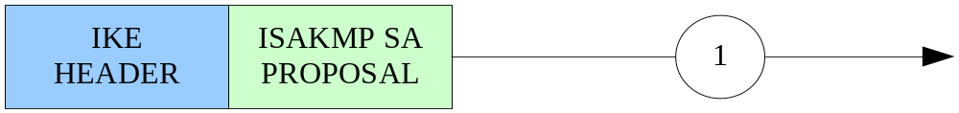
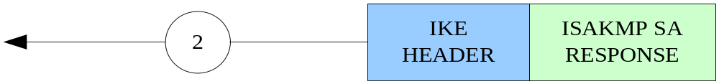
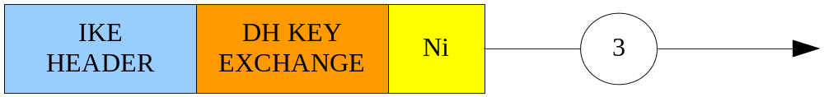
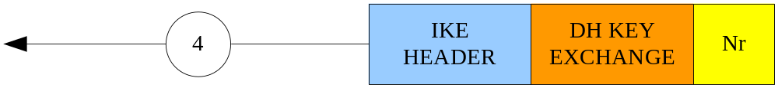
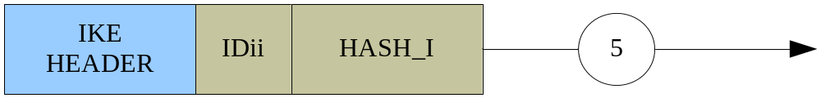
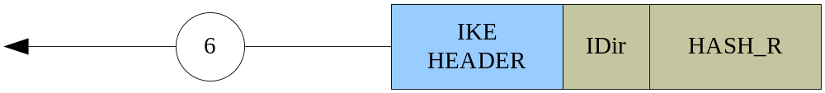
主模式：用预共享密钥认证
协商了CKY-I,CKY-R；SA带有一个或多个建议载荷、变换载荷，确定了加密、认证算法等
发起者
响应者
HDR
SA
KE
交换了g^i， g^r和Ni,Nr,生成密钥：
SKEYID=PRF(preshared key, Ni|Nr)
SKEYID_d =PRF(SKEYID, g^ir|CKY-i|CKY-r|0)
SKEYID_a = prf(SKEYID, SKEYID_d|g^ir|CKY-I|CKY-R|1)
SKEYID_e = prf(SKEYID, SKEYID_a|g^ir|CKY-I|CKY-R|2)
HDR contains CKY-I | CKY-R，是ISAKMP头标
SA带有一个或多个建议的安全关联载荷。Ni/Nr是nonce值
KE = g^i (Initiator) or g^r (Responder)，是密钥交换载荷
IDii/IDir是发起者/响应者的标识载荷
HASH是杂凑载荷
Notes:
1。发起者向响应者发送一个封装有建议（如加密算法、认证算法及认证方式等）的SA载荷。
2。响应者发送一个SA载荷，表明它所接受的正在协商的SA建议。
3。和4。发起者和响应者交换D-H公开值和随机数（nonce），该nonce是计算共享密钥所必须的。
5。和6。发起者和响应者交换标识数据（如节点的IP地址、域名等）并认证D-H交换，这两个消息是加密的，采用3和4中交换的信息生成密钥。
HASH_I = prf(SKEYID, g^xi | g^xr | CKY-I | CKY-R | SAi_b | IDii_b )
HASH_R = prf(SKEYID, g^xr | g^xi | CKY-R | CKY-I | SAr_b | IDir_b )

Slide 48
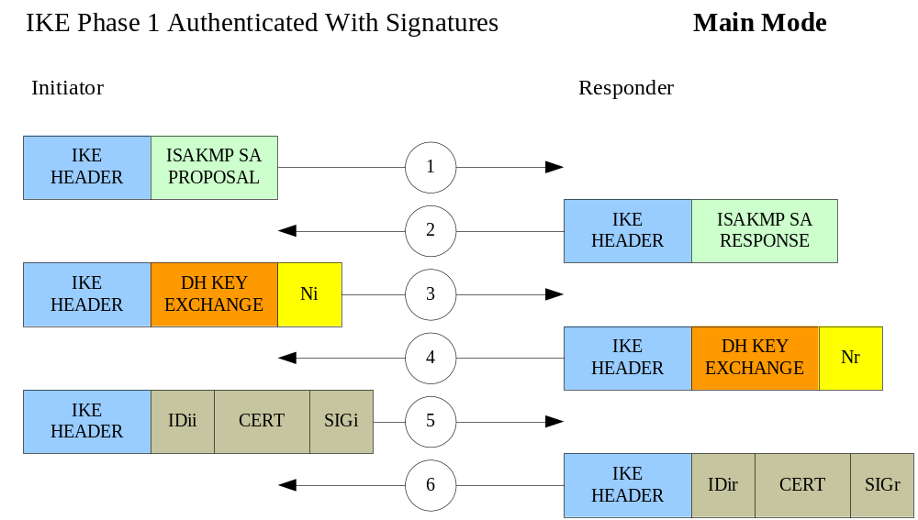
主模式：用数字签名认证
HDR contains CKY-I | CKY-R
KE = g^i (Initiator) or g^r (Responder)
SIG_I/SIG_R = digital sig of HASH_I/HASH_R
CERT是证书载荷

Slide 49
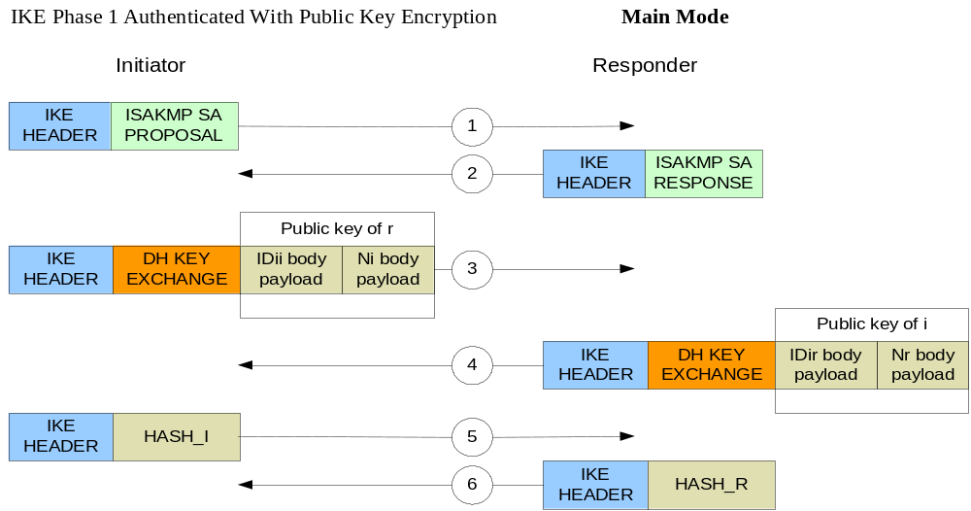
主模式：用公钥加密认证
HDR contains CKY-I | CKY-R，HASH（l）是响应方证书的HASH值
KE = g^i (Initiator) or g^r (Responder)
这里nonce是通过加密传输的，因此可作为共享密钥，HASH值就可以直接用来认证对方的身份。

Slide 50
IPSEC工作机理
Once Phase 2 has established an SA for a particular connection, all traffic on that connection is communicated using the SA.
IKE Phase 1 exchange uses UDP Port 500.
AH uses IP protocol 51.
ESP uses IP protocol 50.

Slide 51
快速模式
INITIATOR
RESPONDER
HDR* | HASH(1) | SA | Ni [ | KE] [ | IDui | IDur]
1
2
HDR* | HASH(2) | SA | Nr [ | KE] [ | IDui | IDur]
HDR* | HASH(3)
3
HDR contains CKY-I | CKY-R
KE (for PFS) = g^I (Initiator) or g^r (Responder)
HASH(1) ＝PRF (SKEYID_a | Message_ID | SA|Ni[|KE][| IDui | IDur])
HASH(2)=PRF (SKEYID_a | Message_ID | Ni | SA|Nr[|KE][| IDui | IDur])
HASH(3) =PRF (SKEYID_a | 0 | Message_ID | Ni | Nr)

Slide 52
IPsec implementation
Can be implemented on end hosts,
  or in gateways/routers,
  or on both
Implementation Integration is divided into two categories.
      OS- integrated（eg. in Windows 2000, XP）
      Bump in the stack（eg. in Checkpoint’s firewall implementation)

Slide 53
Host & Router Implementation
Host Implementation:
  Advantages:
    Provision of end to end security services
    Ability to implement all modes of IPSEC
Router Implementation:
  Advantages:
    Ability to authenticate and authorize users entering the private network
    Allows to create VPN
    No need to implement IPSEC at every host

Slide 54
OS Integration
OS Integration
  Advantages:
      Avoids duplication of functionality
      Avail the network layer services
  Disadvantages:
      Have to work with the OS features. Limitation to provide advance solutions

Slide 55
BITS
Bump in the Stack Integration (BITS)
  Advantages:
    No dependency on the operating system.
  Disadvantages:
    Duplication of features, such as fragmentation and routing tables.

Slide 56
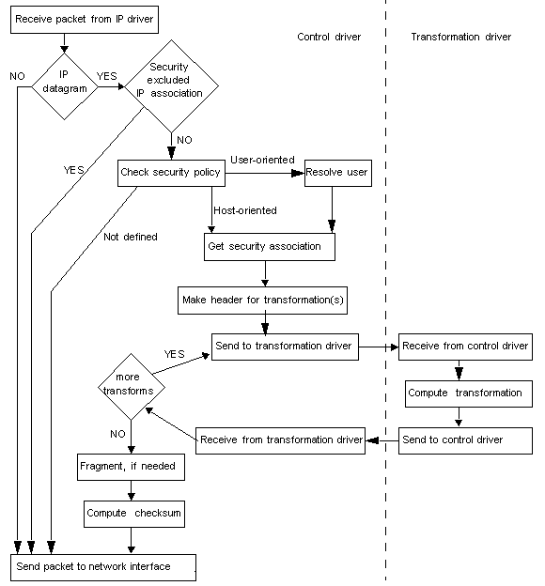

Slide 57
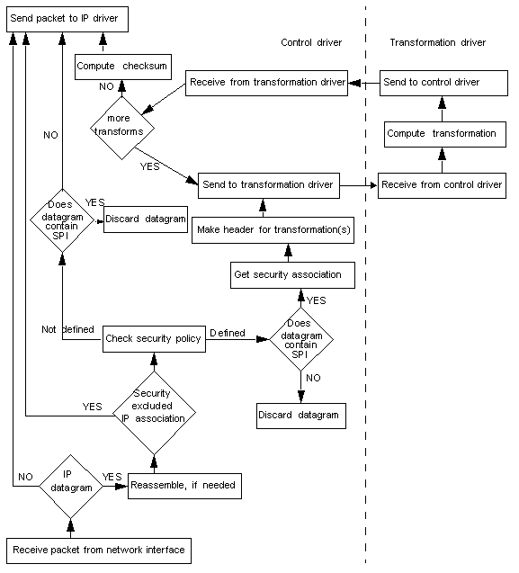

Slide 58
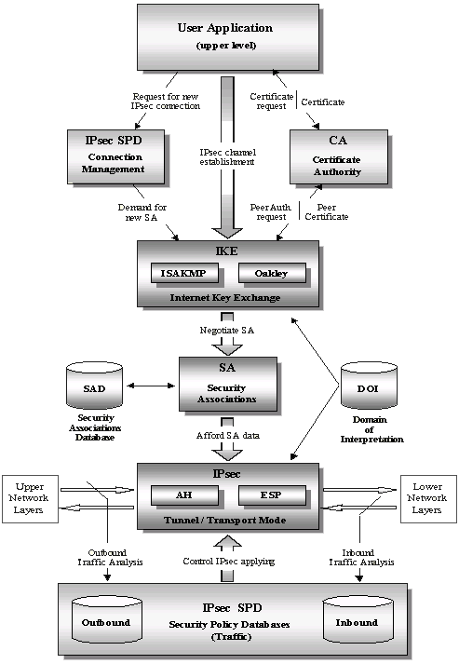

Slide 59
IPsec Applications
Enhancement of electronic commerce security
Encrypt and/or authenticate all traffic at the IP level
Distributed Firewalls
VPN

Slide 60
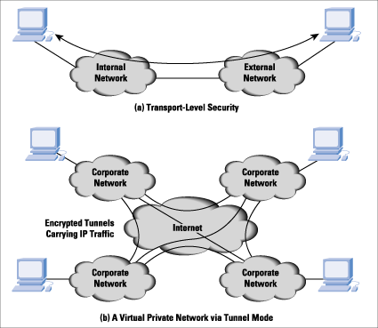
VPN

Slide 61
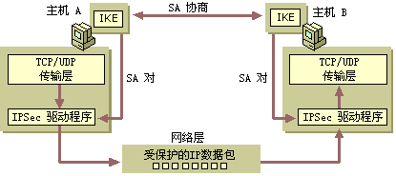
总结：IPSec应用流程图
主机A通知本机的IPSec驱动程序检查IP筛选器，查看数据包是否需要受保护以及需要受到何种保护，
主机B上的IKE收到请求安全协商通知，并响应，A与B建立SA第一阶段协商，生成共享主密钥
驱动程序将解密后的数据包提交上层TCP/IP驱动程序，再由TCP/IP驱动程序将数据包提交主机B的接收应用程序
4
3
10
1
5
主机A给B发送IKE请求安全协商通知
A与B建立SA第二阶段协商，生成SA对（入站SA和出站SA， SA包括密钥和SPI ）
驱动程序通知IKE开始安全协商
7
IP层发送
8
IP层接收
9
6
2
驱动程序用出站SA对数据包进行签名（完整性检查）和加密
驱动程序使用入站SA检查完整性签名与/或对数据包进行解密

Slide 62
ISSUES
Compression:
  If encryption is used, then the resulting IP packets can not be compressed in the link
Interoperability problems of end-to-end security with header processing in intermediate nodes:
  Interoperability with firewalls:
    End-to-end encryption conflicts with the firewalls need to inspect upper layers protocol headers in IP packets

Slide 63
The end
阅读文献：
http://web.mit.edu/tytso/www/ipsec/index.html
The IPSec Working Group of the IETF. Charter for the group and latest RFCs and Internet Drafts for IPSec: http://ietf.org/html.charters/ipsec-charter.html

